Slide 1
1.WWW & Network
2.HTML/CSS/JavaScript
3.Extension

Slide 2
URI
IPv4
IPv6
HTML
URL
TCP/IP
HTTP
DNS
JAVASCRIPT
HTTPS
Switch
UTP
CSS
Router
ETHERNET
MAC
VPN
PROXY
ISP
INTERNET
PHP

Slide 3
REQ/RES | Request/Response
CLIENT | -
SERVER | -
INTERNET | global system of interconnected computer networks that use the Internet protocol suite (TCP/IP)
ETHERNET | family of computer networking technologies commonly used in LAN, MAN, WAN.
URL | Uniform Resource Locator (URL), web address | 혼용해서 사용하지만, URL은 URI의 한 종류(ISBN, URN)
URI | Uniform Resource Identifier | URL,URN(위치정보가 없는 주소 ex: URI = scheme:[//authority]path[?query][#fragment])
LAN | Local Area Network | 로컬영역 네트워크
WAN | Wide Area Network | 광대역 네트워크
UTP | Unshielded Twisted Pair | 일반적으로 볼 수 있는 랜선
ISP | Internet Service Provider | KT SKT LGU+ 같은 통신사업자
HTTP/S | Hyper Text Transfer Protocol / Secure | 가장 보편적인 정보 교환 방식
TCP/IP | Transmission Control Protocol / Internet Protocol | 전송제어 프로토콜/ 인터넷 프로토콜
DNS | Domain Name Server | 도메인 네임서버(도메인이름의 IP 주소를 알려주는 서버)
IPv4/6 | Hyper Text Markup Language | V4가 원버전(32비트), v6 (128비트)
BroadCast | - | 같은 네트워크에 있는 모든 컴퓨터에게 정보를 뿌림
SingleCast | - | 특정 컴퓨터를 선택해서 정보를 뿌림
MultiCast | - | 다중적으로 정보를 뿌림
Router | - | 공유기라고 많이 알고 있는 네트워크 라우터
Switch | - | 라우팅 기능이 없는 공유기라고 보면 됨
MAC adress | Media Access Control Address | 제조업체가 할당한 라우터나 스위치, 각종 전자제품의 고유번호

Slide 4
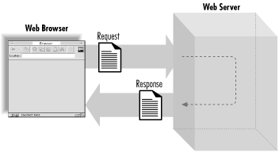

Slide 5
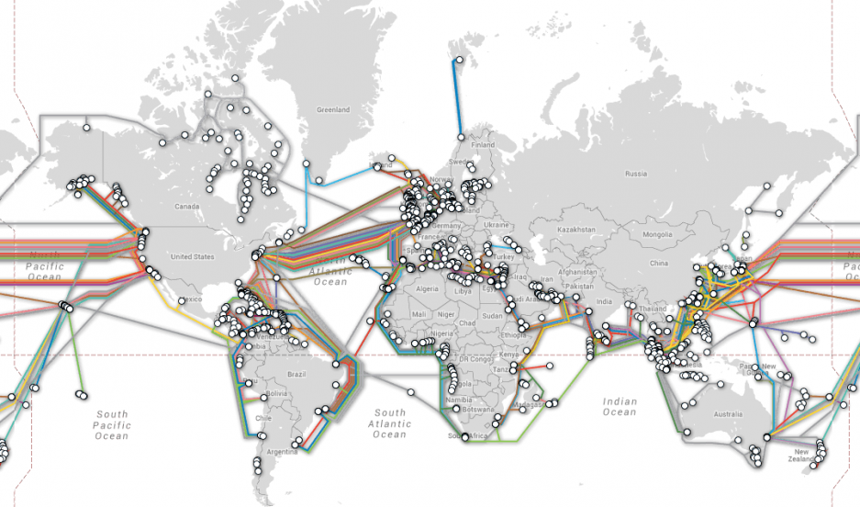
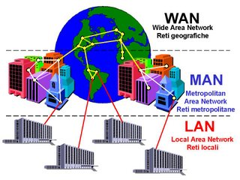
https://www.submarinecablemap.com/

Slide 6
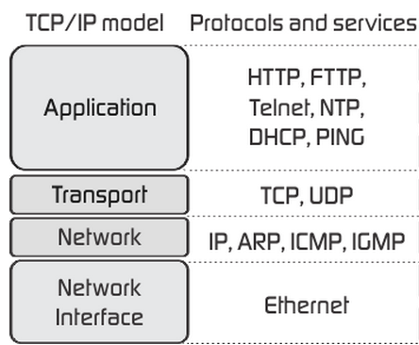

Slide 7
https://blog.naver.com/gustnr9390/221312038249.html
Http로 디렉토리 접근
https://www.wayway.com/test/demo_form.php?name1=value1&name2=value2
Html methods 참고: https://www.w3schools.com/tags/ref_httpmethods.asp

Slide 8
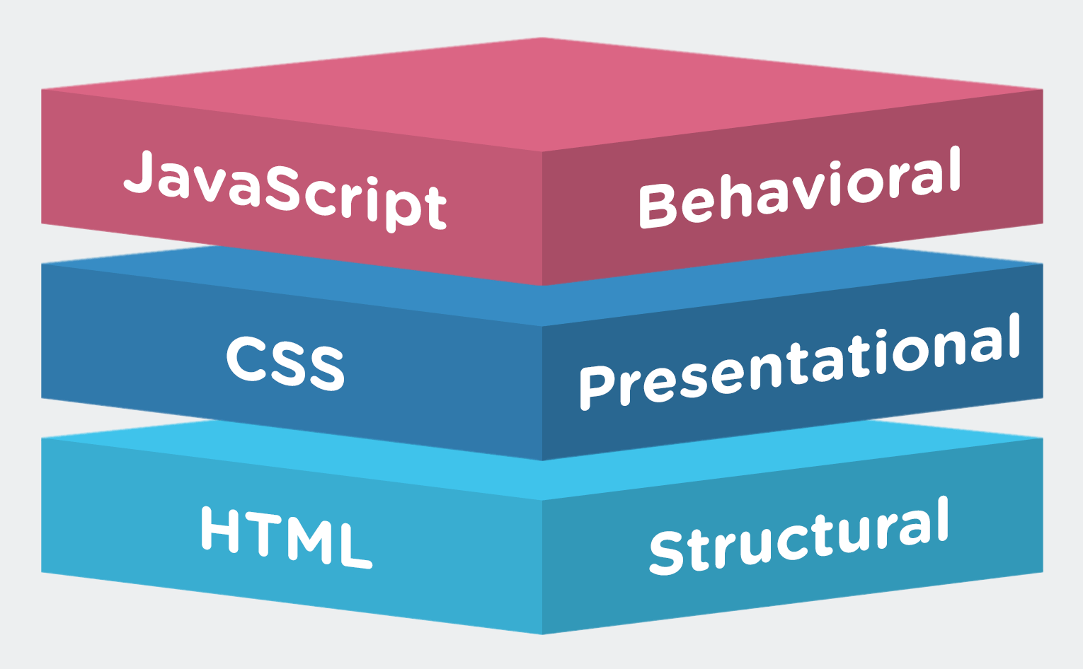

Slide 9
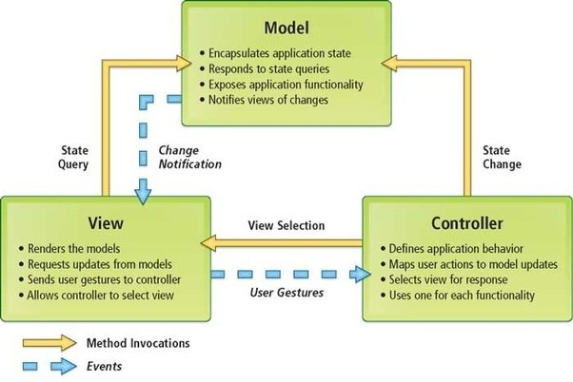

Slide 10
HTML/CSS
실습
https://github.com/minsikim/wayway.com

Slide 11
EXTENSIONS
NODEJS
Nodejs 설치
Npm 소개
Express 실습

Slide 12


Slide 13
